Slide 1
Zdjęcia przedstawiające rodzinę Ulmów

Slide 2
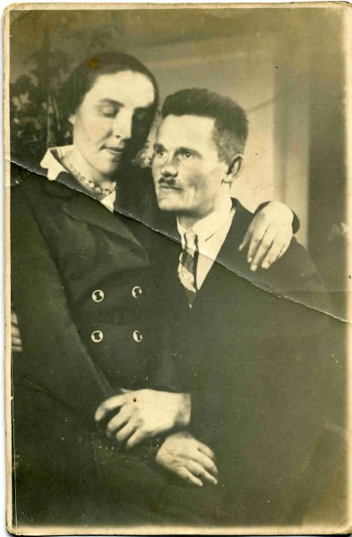
Zdjęcie ślubne Ulmów fot. Muzeum Polaków Ratujących Żydów

Slide 3
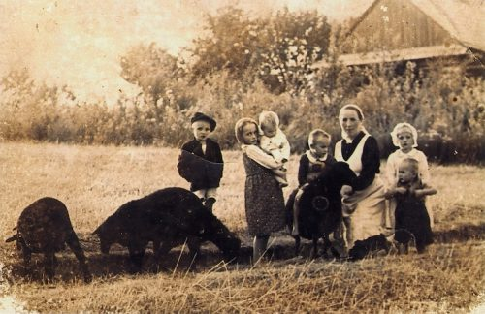
Rodzina Ulmów fot. Muzeum Polaków Ratujących Żydów

Slide 4
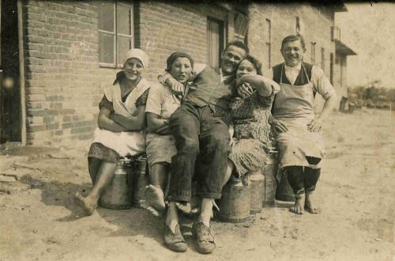
Józef Ulm w towarzystwie współpracowników ze spółdzielni mleczarskiej fot. Muzeum Polaków Ratujących Żydów

Slide 5
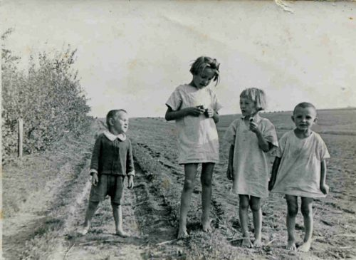
Dzieci Ulmów fot. Muzeum Polaków Ratujących Żydów

Slide 6
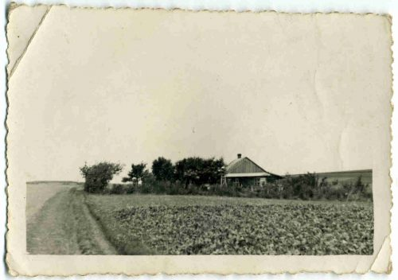
Dom Ulmów fot. Muzeum Polaków Ratujących Żydów

Slide 7
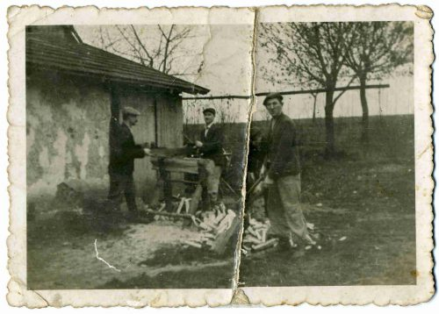
fot. Muzeum Polaków Ratujących Żydów

Slide 8
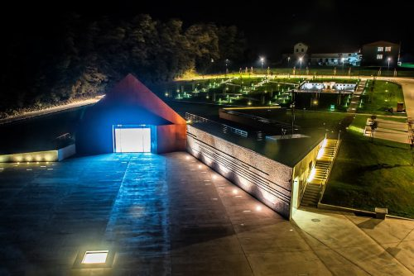
Muzeum Polaków Ratujących Żydów (z zewnątrz) fot. Muzeum Polaków Ratujących Żydów

Slide 9
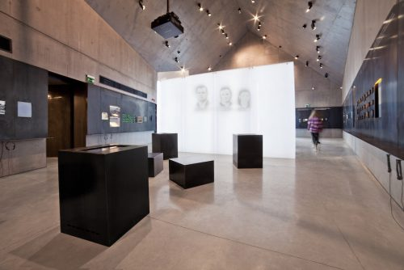
Muzeum Polaków Ratujących Żydów (w wewnątrz) fot. Muzeum Polaków Ratujących Żydów

